Slide 1
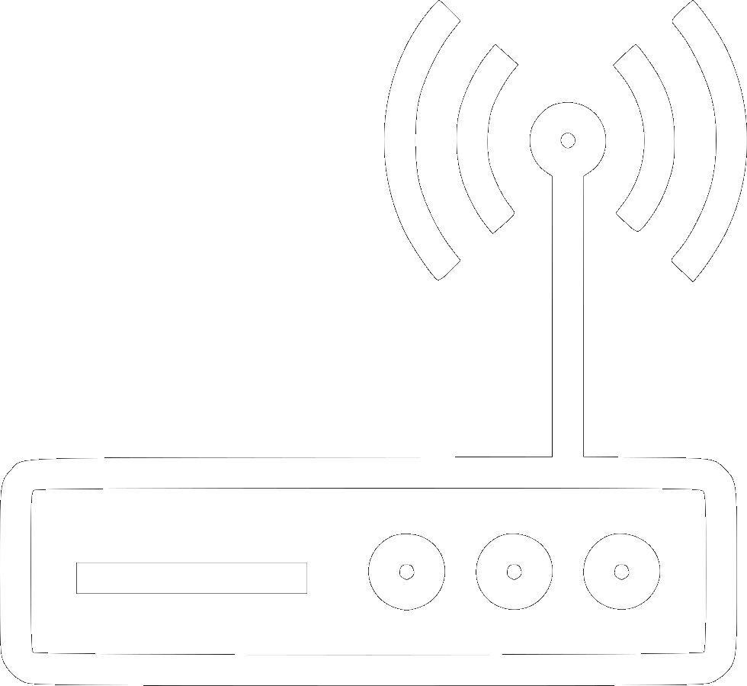

Wi-Fi, Pt. 2
Palestra 4 - 23/05

Slide 2
Cenário:
Usuário com poderes de editar
o roteador

Slide 3
Mas como?

Slide 4
Acesso físico => Game Over

Slide 5
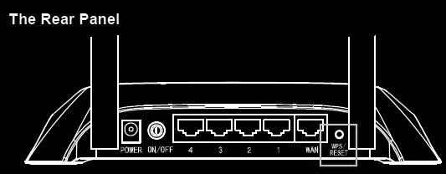
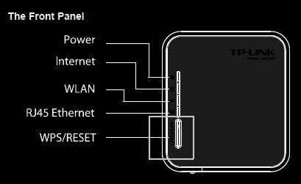

Slide 6
Sem acesso físico?
Sem problema!

Slide 7
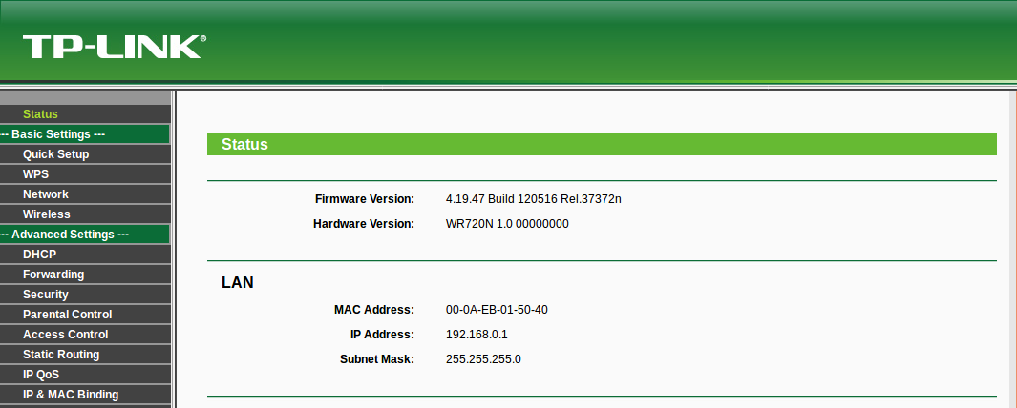

Slide 8
admin, admin.

Slide 9


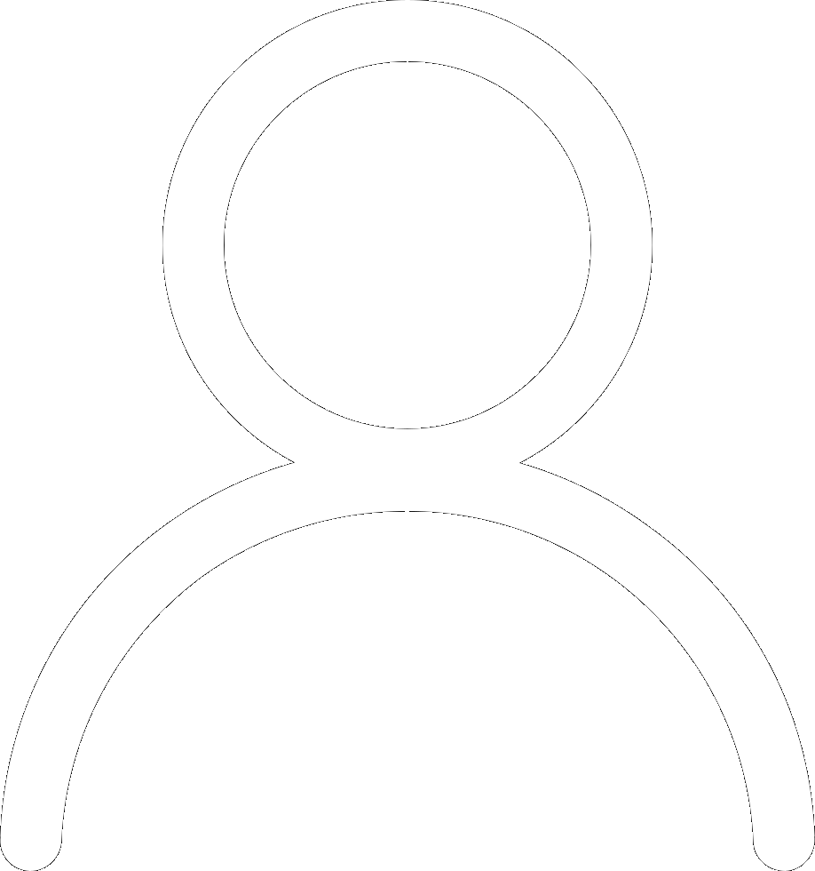
Man-In-The-Middle

Slide 10
Como inserir alguém no meio…
em uma comunicação wireless?

Slide 11


Slide 12
malicioso!

Slide 13
Mas o que dá pra fazer?

Slide 14
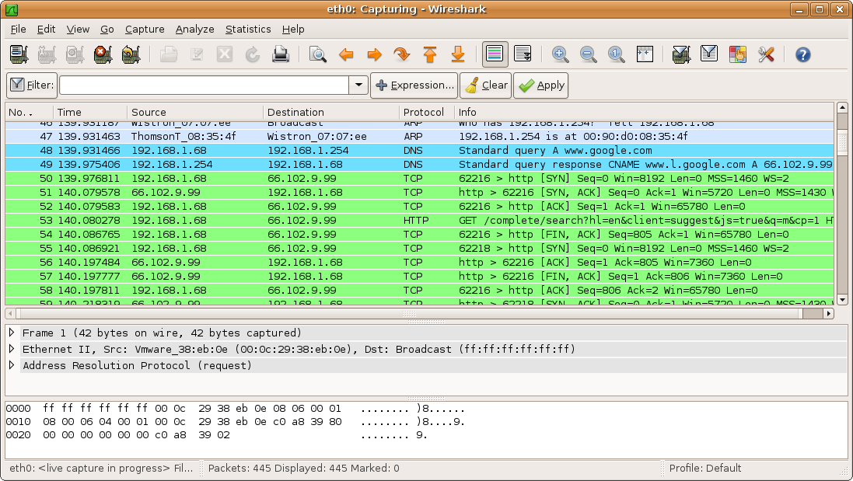

Slide 15

Case: USPnet

Slide 16
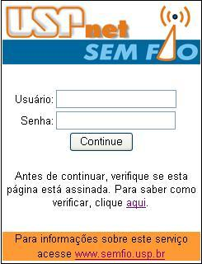

Slide 17
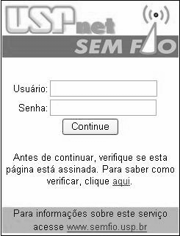
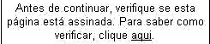
(Ninguém nem sabia o que isso queria dizer)

Slide 18
Copiar a página de login da USPnet
Começar um roteador no próprio computador
Esperar pessoas próximas a você se conectarem na USPnet
???
Profit

Slide 19
Seria inútil se as pessoas
utilizassem senhas diferentes
em lugares diferentes

Slide 20
DNS Spoofing

Slide 21
DNS Spoofing
DNS:
www.google.com
web:
172.217.30.100:80

Slide 22
DNS Spoofing
DNS:
www.google.com
web:
62.21.78.180:80
(servidor malicioso)

Slide 23
Configuração automática de DNS pelo roteador

Slide 24
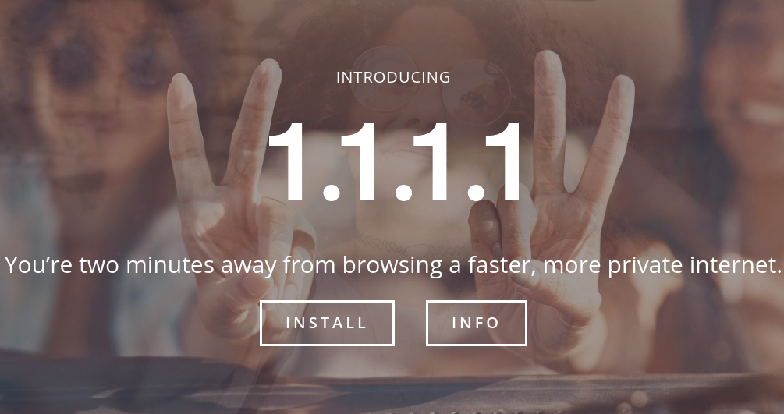

Slide 25
ARP Poisoning
(Address Resolution Protocol)

Slide 26
ARP
IP-1 | MAC1
IP-2 | MAC2
IP-3 | MAC3
... | ...

Slide 27
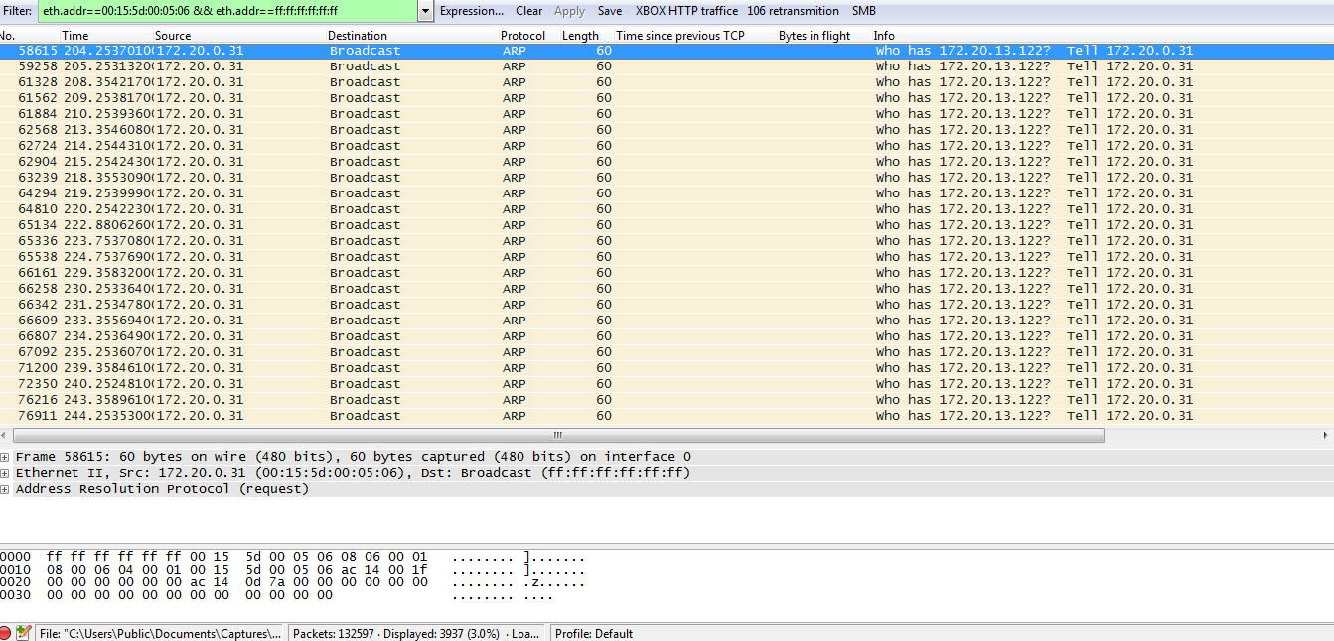

Slide 28

O MAC do roteador mudou!!!

Slide 29
Alguém sabe onde fica o roteador?

Slide 30
Fica aqui comigo!

Slide 32
Conclusão:
como se defender de tudo isso?

Slide 33
Coloque uma senha de administrador boa no seu roteador.
Instale um verificador de ARP poisoning, como o ArpON
Tenha dupla certeza na Wi-Fi que você está conectando!
Configure você mesmo o seu DNS.

Slide 34

Obrigado!

